Slide 1



Inspiratie event
Voorspellen, meten en monitoren
_{27 juni 2023}
Notes:
Even voorstellen.
Eigenlijk een logistiekeling, van de werkvloer tot operationeel directeur. En alles wat daar tussen inzit.
Vanaf 2010 gestart met het meten en reduceren van CO2. Sinds 2016 werkzaam voor Topsector logistiek in meerdere rollen. Sinds december de overstap gemaakt naar Bouw/stikstof

Slide 2

Waar gaan we het over hebben
Agenda
Waar loopt de sector – overheid tegenaan
Wat zien we in de praktijk gebeuren
Waar zet TSL op in
Sneller en zelf kunnen voorspellen van emissies
Stappen en resultaat
eNOx programma
Call to action

Slide 3
1. Waar loopt de sector tegenaan
Bouwvergunningen
  Minder werk
  Externe partijen nodig voor vergunning
    Grote achterstanden
Stikstof
  Zeker in bepaalde gebieden
  Berekeningen
Notes:
Er zijn natuurlijk vele zaken waar de sector tegenaan loopt. Wij richten ons voorlopig op deze 2

Slide 4
2. Wat zien we in de praktijk gebeuren
Uitdagingen:
  Voorspellen, meten en monitoren emissies
  Energiebehoefte
  Bouwlogistiek
  Kennis over mogelijkheden
Projectgerelateerd personenverkeer
Congestie
Overlast
Notes:
Voorspellen van emissies is al uitdagend genoeg. Complex, veel discussie over de methodiek en over heel veel schijven
Ook een bouwhub. En met deze onderwerpen gaan we aan de slag.

Slide 5
3. Waar zet TSL op in
Zelf sneller emissies voorspellen voor vergunningstoets
  Emissies voorspellen obv kostenramingen (SSK, standaarden)
  Planfase in Aerius
Meten in de praktijk
  Nu veel modelleren, weinig meten
  Baseren op de primaire data van de aannemer, bouwer en logistieke bedrijven
kengetallen gebaseerd op primaire data
Betere kengetallen voor Aerius en andere tools
Methodologie toepassen in de praktijk (integratie in werkproces) en Dashboarding (inzicht)
Praktische kennis ophalen (Living Labs) en naar de markt brengen
Notes:
Het meten, inzicht krijgen in je totale vloot. Wat zijn de stageklasses. Hoe ontwikkelt zich dit.
Rekening houdend met de transitiepaden
De routekaart voor de verduurzaming van de mobiele werktuigen

Slide 6
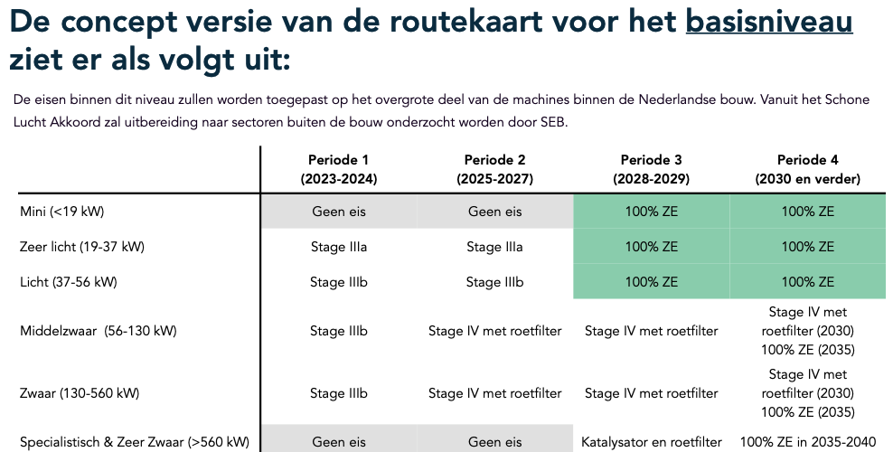
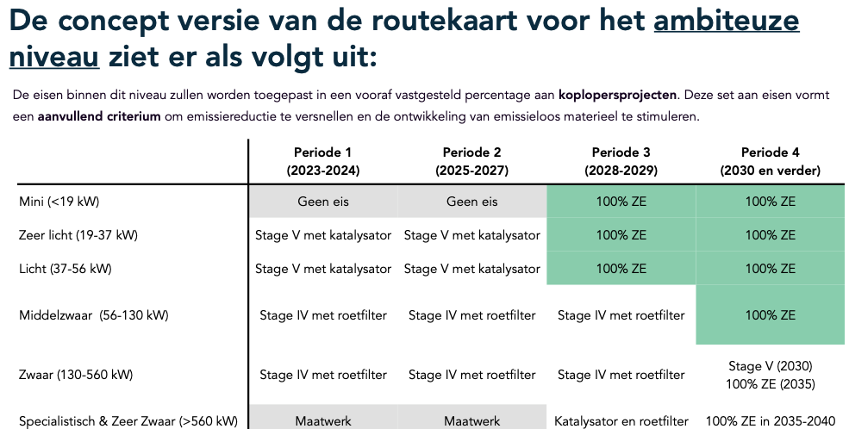
Transitiepaden

Slide 7
Transitiepaden
Wat is de relatie met het programma
Bijdragen aan een “Level playing field”
  Inzicht in stageklasse en emissies materieel
  Opnemen in meetprogramma
Ervaring met een erkenningsprogramma
Op langere termijn, mogelijk kunnen berekenen van de (gemeten) impact van de transitiepaden

Slide 8
4. Emissie voorspellen
> resultaat voor vergunningsaanvraag
Van schets tot en met aantonen
Input file
Definitief #/soort/ type/
inzet/materieel/materiaal/herkomst
Referentie
gegevens voor monitoring en handhaving bij uitvoering
Materieelinzet en materiaal obv VO
Definitief ontwerp > SSK raming
Materieelinzet en materiaal obv SO
Voorlopig ontwerp > SSK raming
Schetsontwerp
> SSK raming
Notes:
Er zijn veel processen, methoden en kostenramingen. Maar 1 ding hebben ze allemaal gemeenschappelijk. Meerdere fases in ontwerp, en detail van kostenraming, zie ….

Slide 9
Emissie monitoring en handhaving
> resultaat voor vergunningsaanvraag
Van schets tot en met aantonen
Stikstof-bot
NO_{x} /CO₂
Input file
Definitief #/soort/ type/
inzet/materieel/materiaal/herkomst
Referentie
gegevens voor monitoring en handhaving bij uitvoering
NO_{x} /CO₂
Inschatting NO_{x} /CO₂
Materieelinzet en materiaal obv VO
Definitief ontwerp > SSK raming
Materieelinzet en materiaal obv SO
Voorlopig ontwerp > SSK raming
Schetsontwerp
> SSK raming
Notes:
Bij een gebrek aan een goede naam… En dat stelt je in staat om

Slide 10
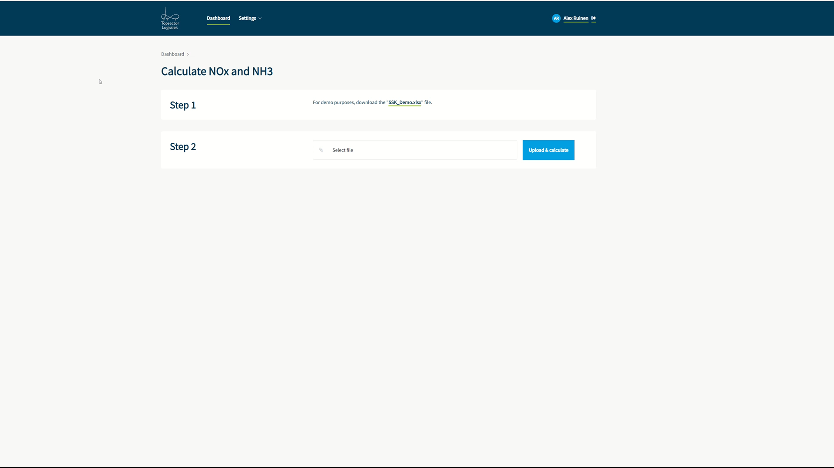
Notes:
Om te kunnen bouwen, is een vergunning nodig. Hiervoor is een ingevulde Aerius berekening nodig. Aerius kent 2 onderdelen, het berekenen van de uitstoot en depositie.
Een Aerius berekening vul je met draaiuren van de mobiele werktuigen en transport voor deze specifieke bouw op een locatie. Er is ook een zij ingangetje, dat niemand gebruikt. Namelijk de plan fase.
We hebben nu tool gemaakt die een kopie van de Aerius berekening, alleen die al in een veel eerder stadium rekent. Je krijgt veel eerder een indicatie of het wel of niet vergund kan worden.
Het geeft ook inzicht in de stage klasse van je mobiele werktuigen.

Slide 11
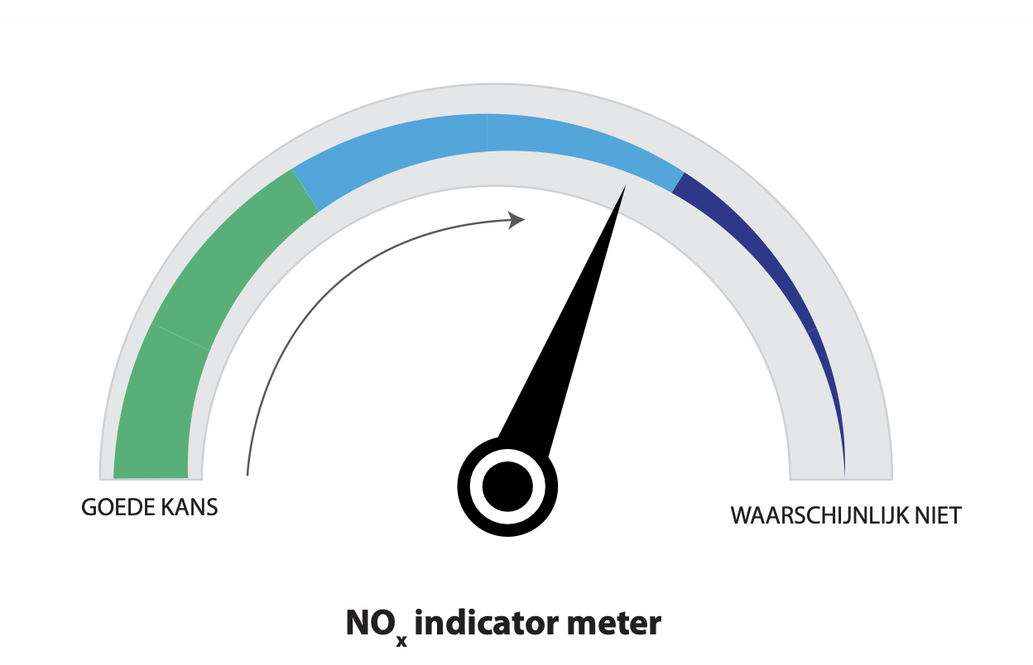
5. Stappen / resultaat
PoC voorspellen
  Verbreden en verdiepen
Meten van (primaire) data
Kengetallen verbeteren >> voorspellen
Uitstoot berekeningen nauwkeurig maken
What-if scenario’s (sneller / impact / kosten)
Notes:
Verbreden = meer kosten methodieken
Verdiepen = verbeteren en uitbreiden
Meten = nu 81 machine… Groei. Bouwlog
Betere kengetallen = beter voorspellen
Uitstoot nauwkeuriger = eerder vergunning. En vooral zelf!
Nu zie je vaak, iets over de stikstof grens = ZE aanbesteden. Hoe kun je voor zo min mogelijk euro’s toch binnen grenzen blijven.

Slide 12
6. Next steps
Verder met programma, LL en TE
  Meer meten in de praktijk
  Toepassen in de praktijk
eNOx programma ontwikkelen
  In samenwerking met sector en overheid

Slide 13
6. De opzet van eNOx
Verbetering registratie basisdata,
input voor Nationale Emissieregistratie
Ontwikkelen methode stikstof berekenen en toewijzen
  Mobiele werktuigen
  Logistiek
  - Getoetst in de praktijk
Het effect van bouwconcepten op hoeveelheid en locatie emissies
Praktijkmetingen – Benchmarking (meten) in concrete projecten
What-if methodiek - Decision support tools

Slide 14
7. Call to action
Interesse gewekt?
Wij zoeken
  Bedrijven om het voorspellen, meten en monitoren toe te passen.
  Kritische meedenkers, om te challengen / verbeteren.
Wij bieden
  De mogelijkheid om in een vroeg stadium mee te denken
  Kennis / inzicht
  Capaciteit (ondersteuning)
  Middelen (sensoren / tools)

Slide 15


Vragen / suggesties / antwoorden?
Leon Simons
Programma Manager Bouw
E-mail: leon.simons@topsectorlogistiek.nl
Mobile: +31 6 24 81 76 04

